Slide 1

Improved Deep Learning Network Based in combination with Cost-sensitive Learning for Early Detection of Ovarian Cancer in Color Ultrasound Detecting System
讲述人 | 王立圣
Notes:
超声检测系统中结合成本敏感学习的改进型深度学习网络在卵巢癌早期检测中的应用

Slide 2

目录
contents
背景
使用方法
●数据扩展
●特征提取
●特征融合
●卵巢超声图像分类
实验结果分析
总结
●实验步骤和评估标准
●分类结果

Slide 3
1
背景
part

Slide 4
1. 背景
现有临床方法
提出改进算法
生物标记物在临床诊断的卵巢癌患者的样本中有漏检，并且标记物检测费时费力。例如血清糖类抗原125（CA125）因其高灵敏度而被广泛应用于临床，但其准确性不高。 其对早期卵巢癌的特异性较低， 在大规模卵巢癌筛查中的应用有限。
影像学由于算法的识别精度和超声检查的质量，卵巢癌诊断的特异性不高。
提出了一种改进的方法。首先将超声图像数据集进行扩展，之后将深度学习网络的高阶特征和纹理描述器的低阶特征融合在一起，最后，将这些特征输入到成本敏感的随机森林分类器中，对卵巢良恶性肿瘤进行分类。

Slide 5
2
使用方法
part
●数据扩展 ●特征提取 ●特征融合 ●卵巢超声图像分类
论文阐述算法的主要思想

Slide 6
2.1数据扩展
增加数据集
新的扩展方法
现有数据集样本有限，并且图像样本扩展的主流方法如角度旋转、尺度变换和对比度变换，不适合于医学图像的扩展。
首先计算放射科医生给出的卵巢囊肿定位标签的位置，然后根据标签的位置计算卵巢囊肿区四个边界的坐标：
(xt，yt) → 顶部，
(xl，yl) → 左侧，
(xb，yb) → 底部，
(xr，yr) → 右侧；
以标出的囊肿区部位为中心，包括囊肿区及其周围组织区 9 个图像为展开样本。

Slide 7
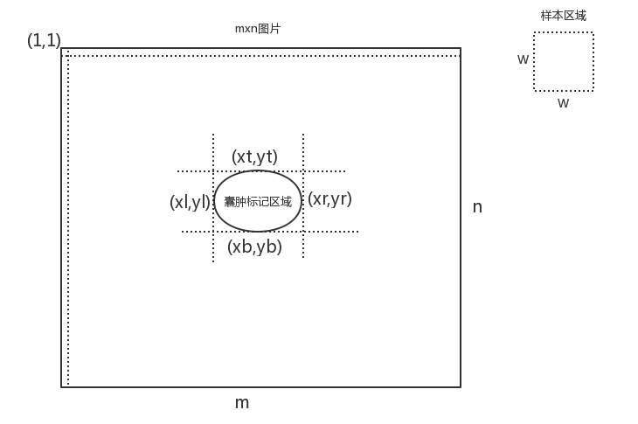
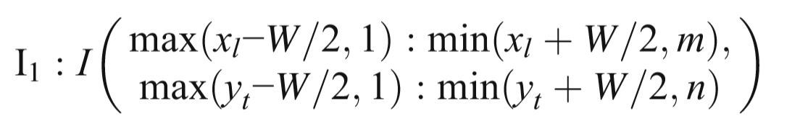
2.1数据扩展
（第一行第一列）
具体实现方法
以左上方区域 为例，图像 m×n 中展开样本 WxW 的坐标区域
W ： 目标区域的宽度；
xl 、 yt ： 左标签和上标签的横坐标和纵坐标；
m x n ： 图片尺寸
Notes:
(xt，yt) → 顶部，
(xl，yl) → 左侧，
(xb，yb) → 底部，
(xr，yr) → 右侧；

Slide 8
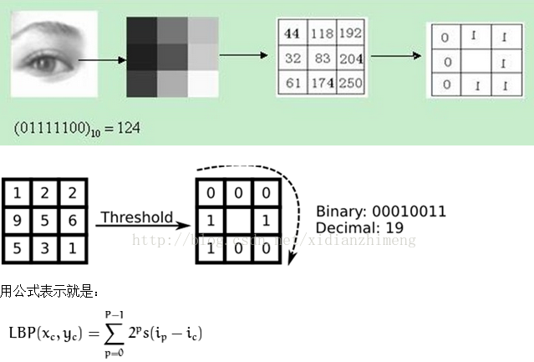

2.2.1 纹理特征提取
LBP
原始的LBP算子定义为在3 * 3的窗口内，以窗口中心像素为阈值，将相邻的8个像素的灰度值与其进行比较，若周围像素值大于中心像素值，则该像素点的位置被标记为1，否则为0。
3 * 3邻域内的8个点经比较可产生8位二进制数即得到该窗口中心像素点的LBP值，并用这个值来反映该区域的纹理信息。
(xc，yc) ：中心像素 ic ：灰度值
s ：符号函数 ip ：相邻元素的灰度值

Slide 9
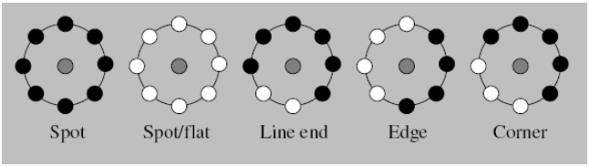
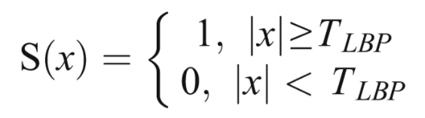
2.2.1 纹理特征提取
等价模式的LBP（ULBP）
某个局部二进制模式所对应的循环二进制数从0—>1或从1—>0，最多有两次跳变，该局部二进制模式所对应的二进制就成为一个等价模式。
Eg：10001111,11111111
等价模式代表了图像的边缘、斑点、角点等关键模式，等价模式占了总模式中的绝大多数，所以极大的降低了特征维度。
判断方法：
将LBP值与其循环移动一位后的值进行异或运算，若1的个数<或=2，则是等价模式；否则，不是。除了等价模式以外的模式都归一一类，称为混合模式类
改进后，二进制模式的种类大大减少，，模式种类由原来的2^p减少为p*(p-1)+2种
TLBP ：一个小的正值，用于增强 LBP 的稳健性。
Notes:
考察LBP算子的定义可知，一个LBP算子可以产生多种二进制模式（p个采样点）如：3x3邻域有p=8个采样点，则可得到2^8=256种二进制模式；5x5邻域有p=24个采样点，则可得到2^24=16777216种二进制模式，以此类推......。显然，过多的二进制模式无论对于纹理的提取还是纹理的识别、分类及信息存取都是不利的，在实际应用中不仅要求采用的算子尽量简单，同时也要考虑到计算速度、存储量大小等问题。因此需要对原始的LBP模式进行降维
对于式子P*（P-1）+2中的2，很容易理解，其模式即为0000 0000和1111 1111，这是0到1或1到0跳变次数为0的情况
首先确定0的位置，有P种选择，跳变的位置有P-1种

Slide 10
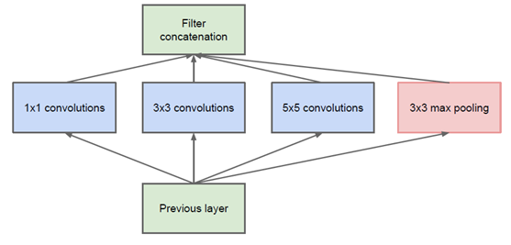
2.2.2深层特征提取
GoogLeNet(v1)
该结构将CNN中常用的卷积（1x1，3x3、5x5）、池化操作（3x3）堆叠在一起（同时进行卷积再聚合），一方面增加了网络的宽度，另一方面也增加了网络对尺度的适应性。
在这些层之上，在每一个卷积层后都要做一个ReLU操作，以增加网络的非线性特征。
Inception原始版本
Notes:
特点：是在多个尺寸上同时进行卷积再聚合（将稀疏矩阵聚类为较为密集的子矩阵）
RELU为什么能增加网络的非线性特征：ReLu虽然在大于0的区间是线性的，在小于等于0的部分也是线性的，但是它整体不是线性的，因为不是一条直线。多个线性操作的组合也是一个线性操作，没有非线性激活，就相当于只有一个超平面去划分空间。但是ReLu是非线性的，效果类似于划分和折叠空间，组合多个（线性操作 + ReLu）就可以任意的划分空间

Slide 11
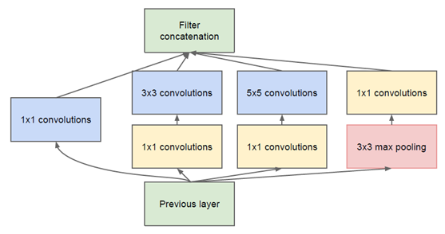
2.2.2深层特征提取
GoogLeNet(v1)
比如，上一层的输出为100x100x128，经过具有256个通道的5x5卷积层之后(stride=1，pad=2)，输出数据为100x100x256，其中，卷积层的参数为128x5x5x256= 819200。而假如上一层输出先经过具有32个通道的1x1卷积层，再经过具有256个输出的5x5卷积层，那么输出数据仍为为100x100x256，但卷积参数量已经减少为128x1x1x32 + 32x5x5x256= 204800，大约减少了4倍。
Inception v1版本
模型总体结构图
参数表
Notes:
Inception原始版本，所有的卷积核都在上一层的所有输出上来做，而那个5x5的卷积核所需的计算量就太大了，造成了特征图的厚度很大，为了避免这种情况，在3x3前、5x5前、max pooling后分别加上了1x1的卷积核，以起到了降低特征图厚度的作用。
在这其中1x1卷积的主要目的是为了减少维度，还用于修正线性激活（ReLU）。
整个网络除了inception外最引人注目的就是中途露出的两个小尾巴了，那是两个辅助分类器。说实话这是GoogLeNet第二个精妙之处了。除了最终的分类结果外，中间节点的分类效果还是不错的，所以GoogLeNet干脆从中间拉了两条分类器出来，然他们按一个较小的权重加到最终的分类结果中
相当于做了模型整合
给网络增加了反向传播的梯度信号，一定程度解决了深网络带来的梯度消失的问题
而且还提供了额外的正则化

Slide 12

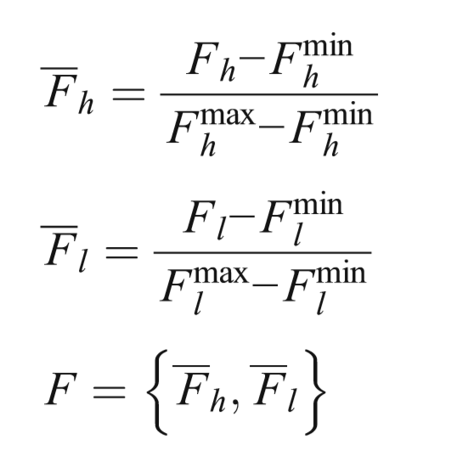








2.3 特征融合
纹理特征与深层特征融合
将提取到的1024维的深层特征与特征尺寸为59的纹理特征进行进行归一化(离差标准化)，之后通过级联获得获得图像的高级和低级融合特征。
: 归一化的深部特征 ;
、 : 非归一化深特征扇区的最小值和最大值;
、 、 、 ：归一化值、纹理特征的非归一化值、非归一化特征向量的最小值和最大值;
F ：组合深度特征和纹理特征的融合特征
Notes:
离差标准化（0-1标准化）：将数据变为无量纲，保证数据落在0-1区间
低级纹理特征可以描述病变区域的 边缘、方向和强度分布
高级特征可以反映病变区域的视觉特征
这 两种特征的组合可以描述病变区域与其他区域之间的差异，以及恶性和良性卵巢囊肿病变区 域之间的差异。

Slide 13
2.4卵巢超声图像分类
成本敏感型随机森林分类器
首先建立成本敏感分类模型 ，使非分类成本最小化。
之后将成本因子引入随机森林中以处理不平衡数据分类
P(j | x)、P(i | y) ： 将案例x分类为类j、案例y分类为类i的后验概率
C(I，J) : 案例应属于 J 类，但误判为 I 类的成本
1、通过 Bagging 方法获取 Bootstrap 数据集
2、 每个Bootstrap建立CART决策树，并在计算中引入成本因子。
Notes:
开场： 卵巢囊肿图像的良恶性病例不均衡，故采用成本敏感的随机森林算法对图像进行分类。
Bootstrap（自助抽样法）
arg min f(x)：当f(x)取最小值时，x的取值
随机森林实质上是由多棵决策树组成，其中每棵决策树均对输入做出决策，最后将投票数最多的作为依据。

Slide 14
3
实验结果分析
part
●实验步骤和评估标准 ●分类结果
实验标准及结果

Slide 15
3.1实验步骤和评估标准
实验步骤
评估标准
比较的算法有
完全 连接卷积神经网络（FCNN）；
五层卷积神经网络（CNN）；
AlexNet
VGNet
参数设置为官方默认值的GoogLeNet
使用准确度（ACC），灵敏度（SENS）， 特异性（SPEC）和 ROC 曲线下的面积来评估分类结果
Notes:
TP: True Positive---->将正类预测为正类 FN: False Negative---->将正类预测为负类 FP: False Positive---->将负类预测为正类 TN: True Negative---->将负类预测为负类 准确率（ACC）: (TP+TN)/(TP+FN+FP+TN) 灵敏度（SENS）/召回率：TP/(TP+FN)---->所有正类中预测为正类的 特异度（SPEC）：TN/(FP+TN)---->所有负类中预测为负类的
ROC曲线：越是上凸表明效果越好，越是下凹表明效果越差。

Slide 16
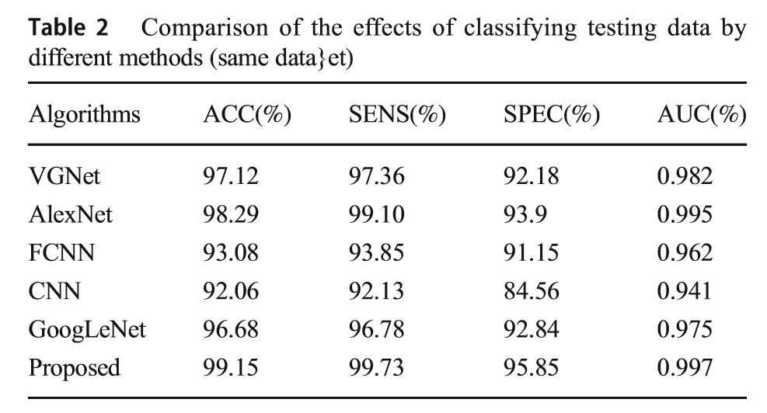
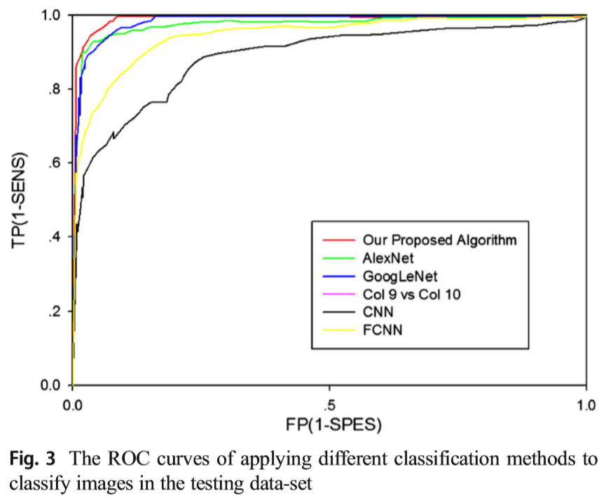
3.2分类结果
分类结果
比较不同方法对测试数据进行分类的效果{相同数据集}
应用不同分类方法对测试数据集中的图像进行分 类的 ROC 曲线
Notes:
TP: True Positive---->将正类预测为正类 FN: False Negative---->将正类预测为负类 FP: False Positive---->将负类预测为正类 TN: True Negative---->将负类预测为负类 准确率（ACC）: (TP+TN)/(TP+FN+FP+TN) 灵敏度（SENS）/召回率：TP/(TP+FN)---->所有正类中预测为正类的 特异度（SPEC）：TN/(FP+TN)---->所有负类中预测为负类的
ROC曲线：越是上凸表明效果越好，越是下凹表明效果越差。

Slide 17
4
总结
part

Slide 18
4 总结
一
新的数据扩展方法
添加文本
将超声图像的高级深度特征和低级纹理特征融合以取得更好的效果
二
添加文本
使用成本敏感的随机森林分类器将卵巢癌图像分为良性和恶性
添加文本
三

Slide 19
THANK YOU

Slide 20
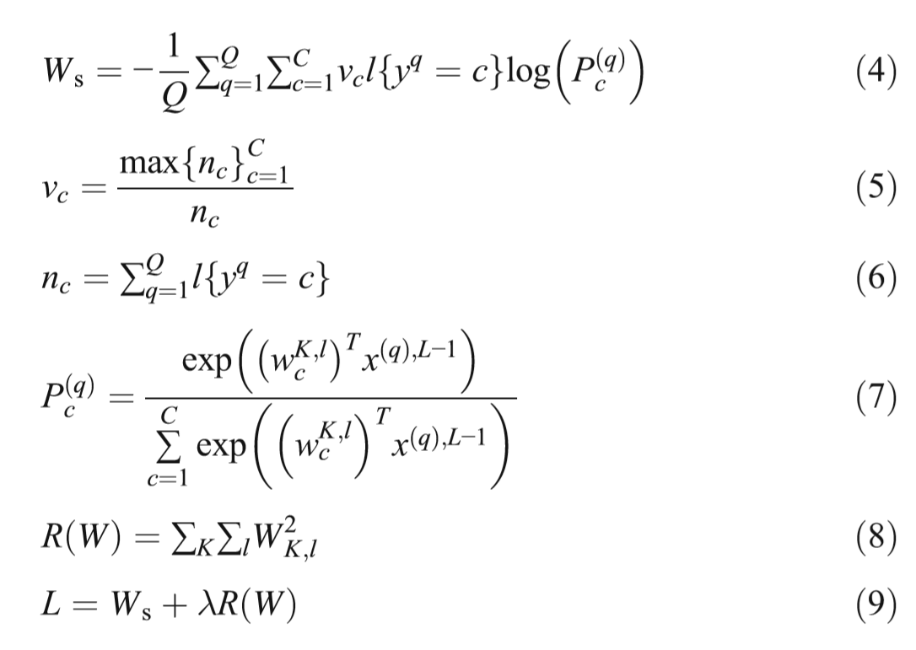


附
损失函数SoftMax
nc ：式（4）中 C 类样本的数量；
vc ：C 类样本与其他样本之间的不平衡程度；
c 、 q ：总类和总样本；
：通过 SoftMax 函数输入样本的输出值；
：连接权重；
yq ：yq是类q下样本的类标签；
T ：矩阵的转置；
L ：深层网络层的个数；
λ（式6）：正则项的惩罚系数；
R（w）(式8) : 偏差项的权重矩阵。
Notes:
考虑到收集囊肿样本比采用病例诊断的实用样本更困难，并且极其不均衡的数据集，因此引入公式（4）中所示的减重函数，以使数量较大且权重较大的类型的权重较小。同时，增加了如式（5）所示的L2正则化惩罚项，以提高由样本不平衡问题引起的模型的广泛可用性。常规项和交叉熵函数合并为公式（6）中所示的减重函数

Slide 21
附
随机森林
随机森林实质上是由多棵决策树组成，其中每棵决策树均对输入做出决策，最后将投票数最多的作为依据。 森林中召开会议，讨论某个动物到底是老鼠还是松鼠，每棵树都要独立地发表自己对这个问题的看法，也就是每棵树都要投票。该动物到底是老鼠还是松鼠，要依据投票情况来确定，获得票数最多的类别就是森林的分类结果。森林中的每棵树都是独立的，99.9%不相关的树做出的预测结果涵盖所有的情况，这些预测结果将会彼此抵消。少数优秀的树的预测结果将会超脱于芸芸“噪音” ，做出一个好的预测。将若干个弱分类器的分类结果进行投票选择，从而组成一个强分类器，这就是随机森林bagging的思想（关于bagging的一个有必要提及的问题：bagging的代价是不用单棵决策树来做预测，具体哪个变量起到重要作用变得未知，所以bagging改进了预测准确率但损失了解释性。）。

